Slide 1
Телеграмм – бот для регистрации на олимпиаду «Финатлон»
Презентацию выполнили студенты группы 241-337 Шишкина Дарья Воробьева Вероника

Slide 2
Цели
Создать удобного Telegram-бота для автоматизации регистрации участников на олимпиаду "Финатлон", чтобы:
Упростить процесс подачи заявок.
Снизить нагрузку на организаторов.
Минимизировать ошибки при заполнении данных.

Slide 3
Задачи
Анализ требований:
Изучить процесс регистрации на олимпиаду.
Определить необходимые данные от участников (ФИО, школа, класс, контакты и т. д.).
Разработка архитектуры бота:
Выбор технологий (Python + aiogram/pyTelegramBotAPI).
Проектирование базы данных (SQLite/PostgreSQL).
Реализация функционала:
Регистрация пользователей.
Проверка введённых данных.
Уведомления о статусе заявки.
Тестирование и доработка:
Проверка корректности работы.
Исправление ошибок.

Slide 4
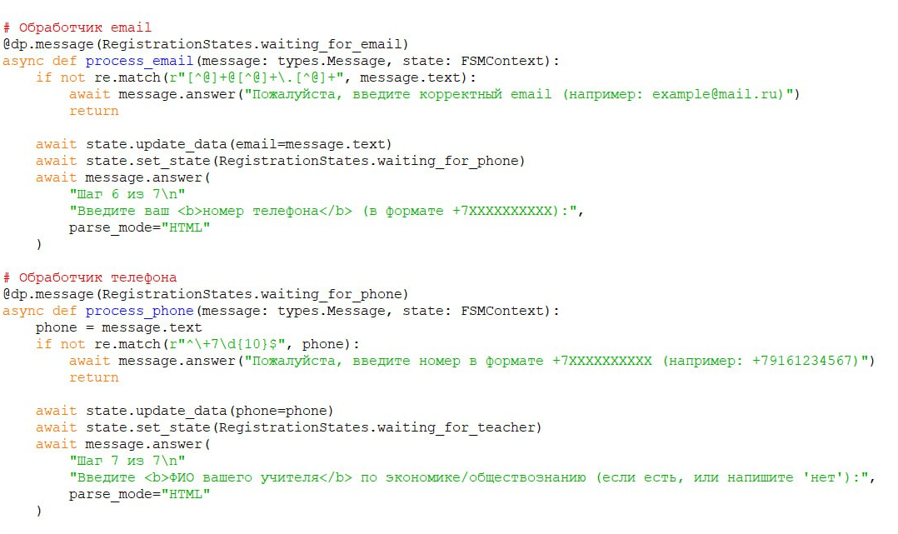
Результат
Стартовое меню:
Приветственное сообщение.
Кнопка "Начать регистрацию".
Процесс регистрации:
Ввод ФИО, школы, класса.
Подтверждение данных.
Финал:
Сообщение об успешной регистрации.
Автоматическая отправка данных в базу.

Slide 5
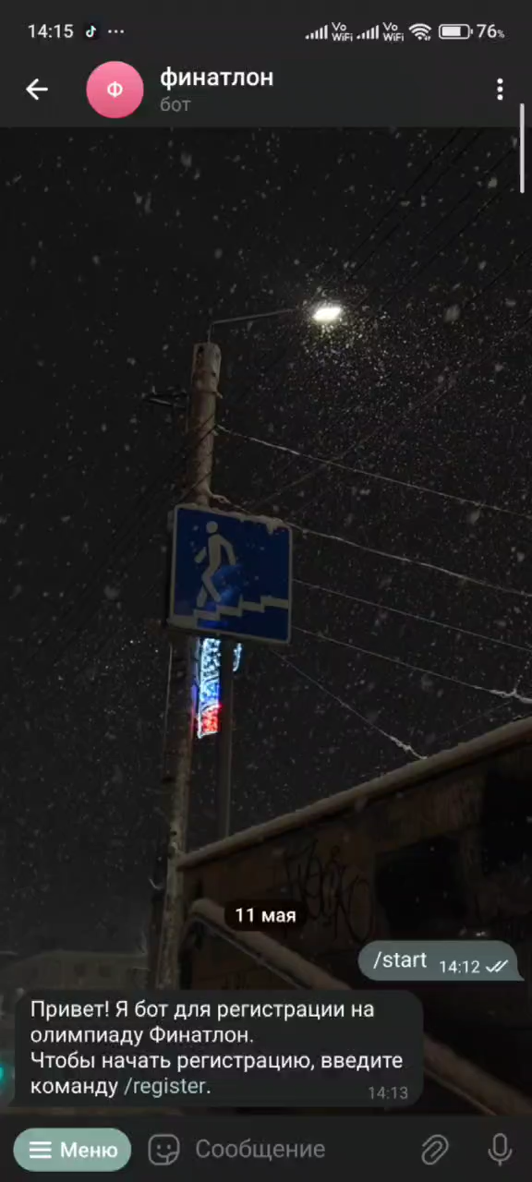
Результат

Slide 6
Спасибо за внимание!

